Slide 1
البطالة
اعداد الطالبة
سجى جاسم محمد
جامعة الموصل كلية العلوم
قسم الفيزياء

Slide 2
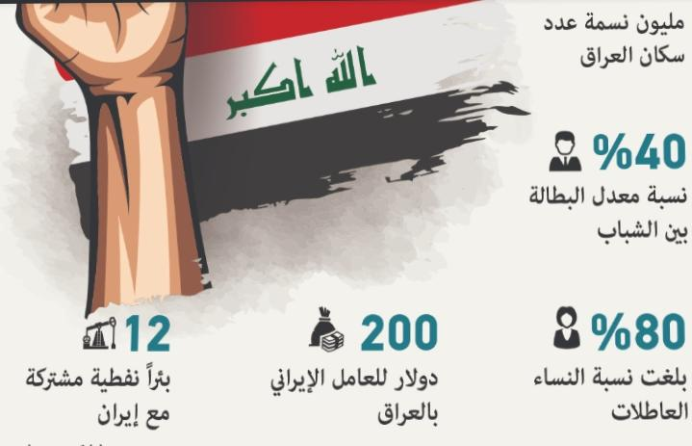
تعريف مصطلح البطالة
البطالة هي ظاهرة اقتصادية بدأ ظهورها بشكل ملموس مع ازدهار الصناعة إذ لم يكن للبطالة معنى في المجتمعات الريفية التقليدية. طبقا لمنظمة العمل الدولية فإن العاطل هو كل شخص قادر على العمل وراغب فيه، ويبحث عنه، ولكن دون جدوى.

Slide 3
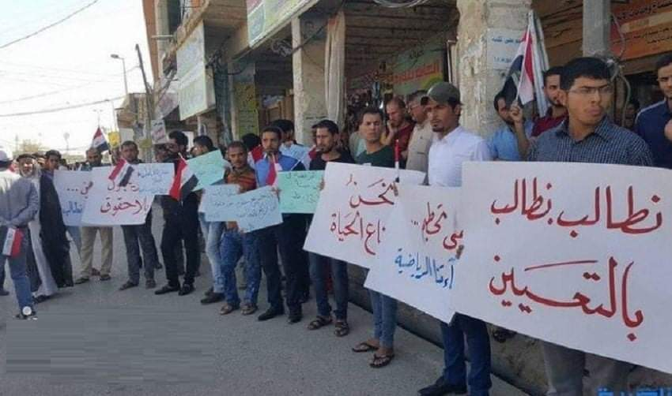
الفئات المستهدفة
المجتمعات الريفيفه
الشباب المحرومون
الاشخاص المعوقون
العمال المهاجرون
الخريجون

Slide 4
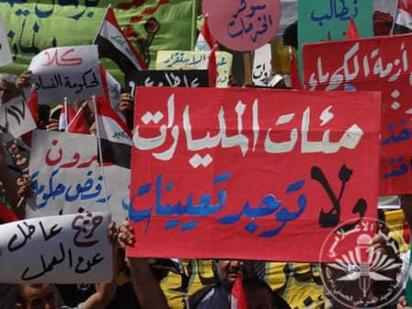
نتائج البطالة
تنعكس البطالة المرتفعة والثابتة بشكل سلبي على عدّة أصعدة في الدولة، فمن الناحية الاقتصاديّة تؤثّر البطالة بشكلٍ سلبيٍّ على النمو الاقتصاديّ للدولة على المدى الطويل، حيثُ إنّها تهدر الموارد، ولها آثار سلبيّة على الفرد في المجتمع، حيثُ يُصبح الأفراد غير قادرين على تسديد التزاماتهم الماليّة، فينتج عن ذلكَ تعرّضهم للضغط النفسيّ، والإصابة بالأمراض، والتشرّد، وارتفاع نسبة الفقر، وفقدان رأس المال البشريّ، ويحدث ذلك عندما يقبل الأفراد العمل دون مستوى مهاراتهم للحصول على الأموال، وعلى الصعيد الاجتماعيّ والسياسيّ فإنّ ارتفاع معدلات البطالة قد يؤدّي إلى الاضطرابات المدنيّة والصراعات.

Slide 5
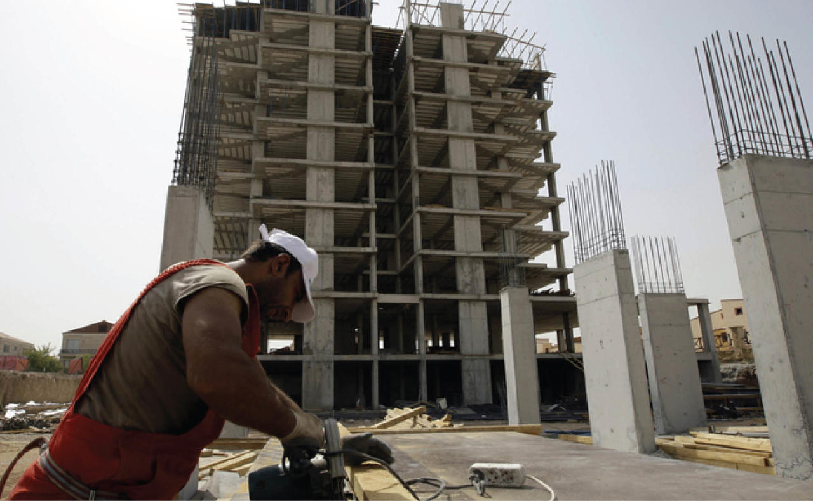
حلول مشكلة البطالة
يُمكن اتّباع عدد من الاستراتيجّات التي تُقدّم حلولاً لمشكلة البطالة، منها اللجوء لسياسات جانب الطلب والتي تحدّ من البطالة الناتجة عن الركود أي تلكَ التي ينقصها الطلب، أو اتّباع سياسات جانب العرض والتي تُقلّل البطالة الهيكليّة، ومن السياسات الأخرى التي تحدّ من البطالة السياسة النقديّة التي تدعو إلى خفض أسعار الفائدة لتعزيز الطلب الكليّ، والسياسة الماليّة التي تهدف لخفض الضرائب لتعزيز الطلب الكليّ يُمكن حلّ مشكلة البطالة عن طريق رفع مستوى التعليم والمهارات ومتطلبات الوظائف من خلال تدريب القوى العاملة، ممّا يُساعد على كسر الجمود المهنيّ وبالتالي الحدّ من البطالة الهيكليّة، وتشجيع الشركات على الاستثمار في المناطق المنكوبة، وخفض الحدّ الأدنى للأجور، وجعل أسواق العمل أكثر مرونةً من خلال التخلّص من القوانين التي تُصعّب توظيف العمّال وتُساعد على فصلهم.
يجب العمل على دعم القطاع الخاص والتأكيد على ضرورة الاتجاه نحو الاستثمار اما بشأن تأثير المرأة على البطالة والفقر فبعتقادي تزايد عدد النساء المعيلات لأسرهم نتيجة للحروب التي مر بها البلد وعدم قدرة البعض منهن على العمل لأسباب مختلفة (اجتماعية وقلة فرص العمل المناسبة) تزيد من تفاقم وضع البطالة والفقر في البلد.
بناء المصانع والعمل على تطوير الانتاج المحلي كالجوانب الزراعية مثل زراعة المحاصيل المستوردةمن دول الجوار باسعار مناسة للفرد وغير مكلفة
تشجيع الاستثمار الاجنبي والمحلي .

Slide 6
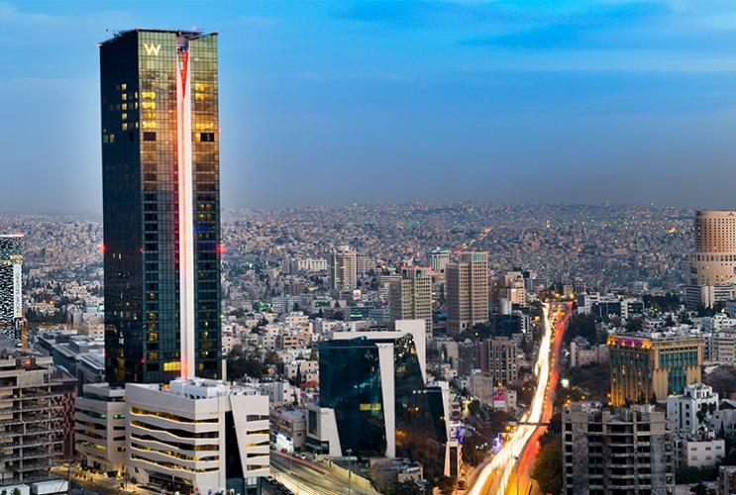
طرق التشجيع للقضاء على البطالة
تسهيلات بناء للمستثمرين
توفير مواد اوليه بأسعار مناسبة
توفير الخدمات كالماء والكهرباء
تخفيف التحكم الحكومي بالمشروعات بقدر الامكان
التسهيل في اجراءات التصدير
تخفيض قيمة الضرائب
تقديم الدعم اللازم والتمويل المالي
تسهيل اجراءت الحصول على التصاريح والتراخيص
توفير المنح والقروض للمشاريع الصغيرة

